Slide 1







PHÒNG GIÁO DỤC VÀ ĐÀO TẠO QUẬN LONG BIÊN
TRƯỜNG MẦM NON HOA HƯỚNG DƯƠNG
GIÁO ÁN
LĨNH VỰC PHÁT TRIỂN NHẬN THỨC
GIÁO ÁN LÀM QUEN VỚI TOÁN
Đề tài: Thêm bớt tạo sự bằng nhau trong phạm vi 4

Slide 2

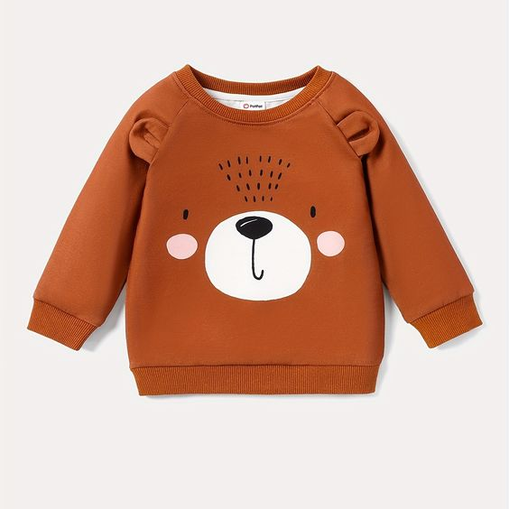
2. Phương pháp và hình thức tổ chức:
2.1Ôn dùng ngón tay bi thị số lượng

Slide 3

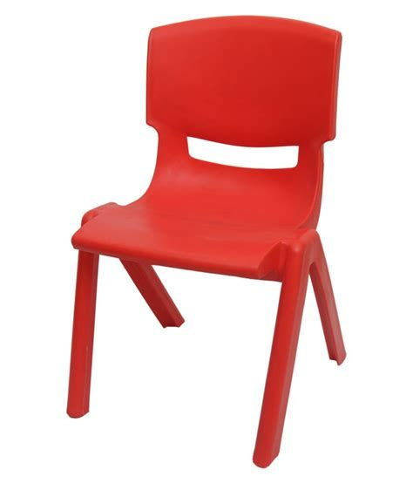
2. Phương pháp và hình thức tổ chức:
*Ôn dùng ngón tay bi thị số lượng

Slide 4

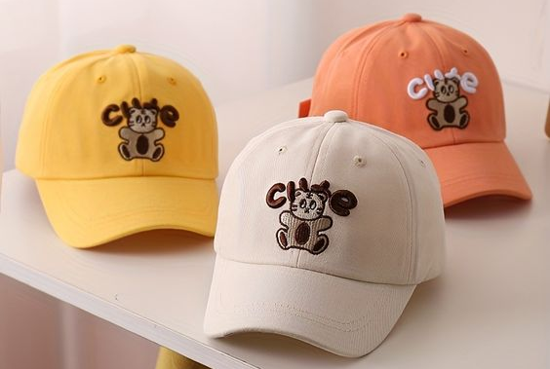
2. Phương pháp và hình thức tổ chức:
*Ôn dùng ngón tay bi thị số lượng

Slide 5


2. Phương pháp và hình thức tổ chức:
*Ôn dùng ngón tay bi thị số lượng

Slide 6

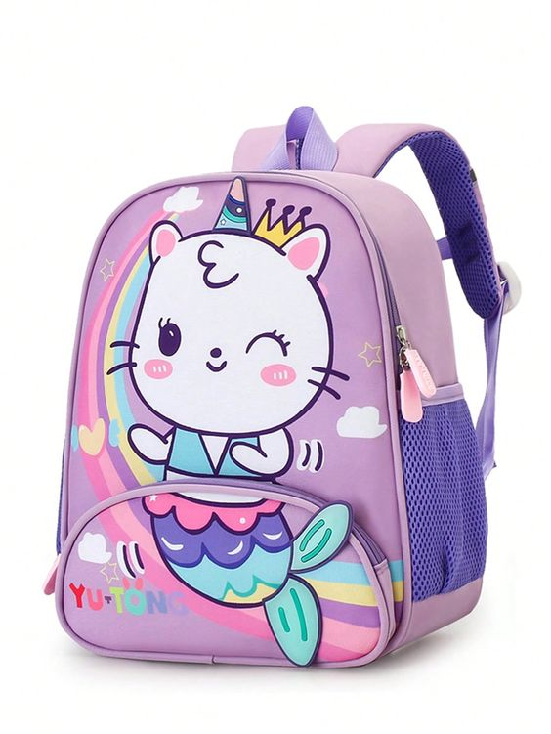
2. Phương pháp và hình thức tổ chức:
*Ôn dùng ngón tay bi thị số lượng

Slide 7

*Nhận biết nhóm có số lượng
1 và nhiều

Slide 8

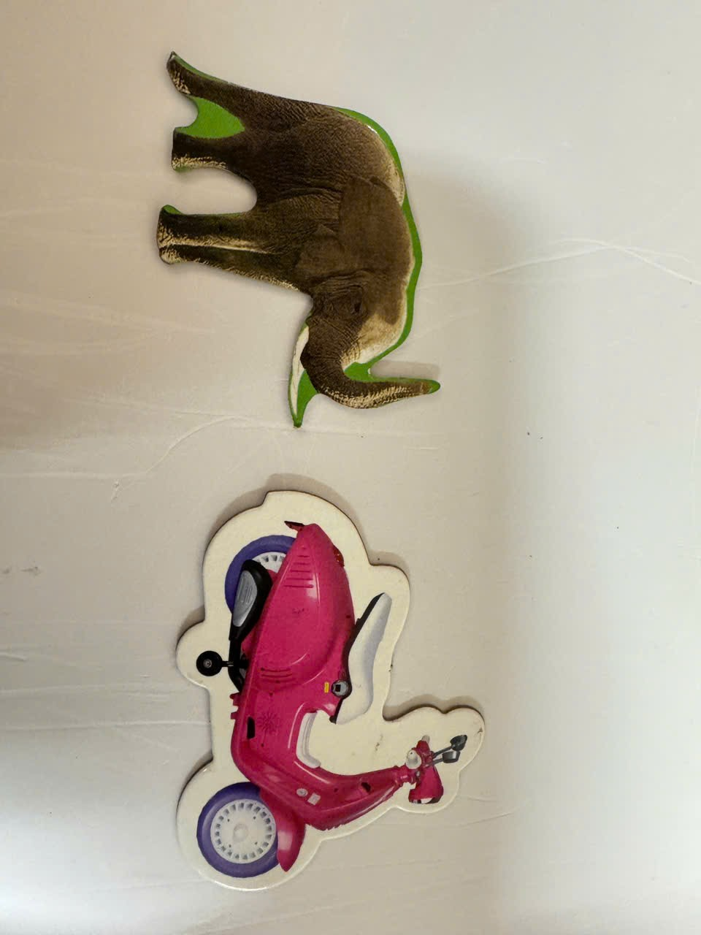


Slide 10



Slide 11


*Trò chơi:
Về đúng nhà
Cô phổ biến cách chơi : Trẻ sẽ về đúng nhà có số lượng theo cô yêu cầu
một và nhiều

Slide 12
3.Kết thúc:
Cô nhận xét giờ học, chuyển hoạt động

